Slide 1




TUTORIAL PARA ANÁLISE DE ESPECTROGRAMAS DE VOZES
V e r s ã o a t u a l i z a d a 2 0 2 1
Ana Cristina Côrtes Gama, Bárbara Pereira Lopes, Bárbara Silveira de Faria, Fabiana Andrade Penido, Letícia Duarte de Almeida, Luciana Macedo de Resende
C l i q u e n o s s o n s p a r a e x e c u t á - l o s

Slide 2


Definição
A espectrografia é uma das principais ferramentas para o monitoramento visual das características acústicas da emissão. Valentim et al., 2010
O espectrograma é um gráfico tridimensional, obtido a partir da relação entre frequência, intensidade e tempo. A representação da frequência se dá pelo eixo vertical, o tempo pelo eixo horizontal e a intensidade do sinal acústico representa a coloração ou escurecimento dos harmônicos. Baken & Orlikoff, 2000

Slide 3
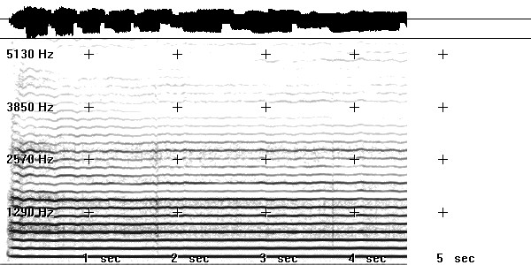
Espectrograma
FREQUÊNCIA
TEMPO
INTENSIDADE

Slide 4
Harmônicos
Sons complexos produzidos na glote
(pregas vocais)
H A R M Ô N I C O S
1º harmônico = frequência fundamental (F0)
F0 é a 1ª frequência da onda, sendo a mais grave.
A série de harmônicos se torna mais rica quanto melhor a coaptação glótica.
Voz humana apresenta harmônicos definidos até 5kHz.
Baken & Orlikoff, 2000,

Slide 5
Formantes
Frequências de facilitação de ressonância do trato vocal
F O R M A N T E S
Vogais - identificadas por seus formantes.
Consoantes - zonas de incremento.
Produção dos formantes:
Ajuste articulatório
Ajuste do trato vocal.
Deslocamento vertical da língua
F1
Deslocamento horizontal da língua
F2
F3
Cavidade oral atrás dos incisivos
F4
Comprimento do trato vocal
Behlau, 2001

Slide 6
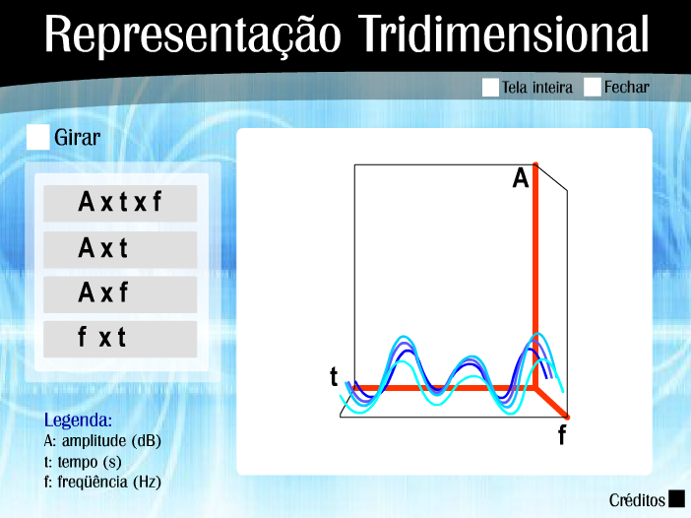
Representação tridimensional
link

Slide 7
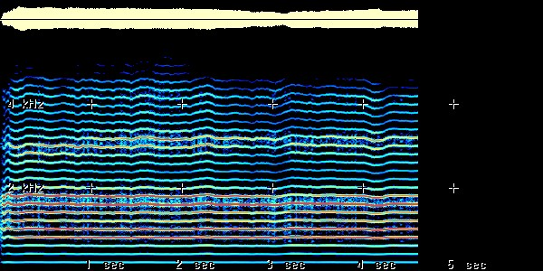
Relação F x T Espectrogramas

Slide 8
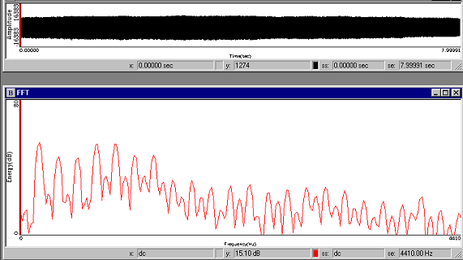
Relação A x F Espectrogramas

Slide 9
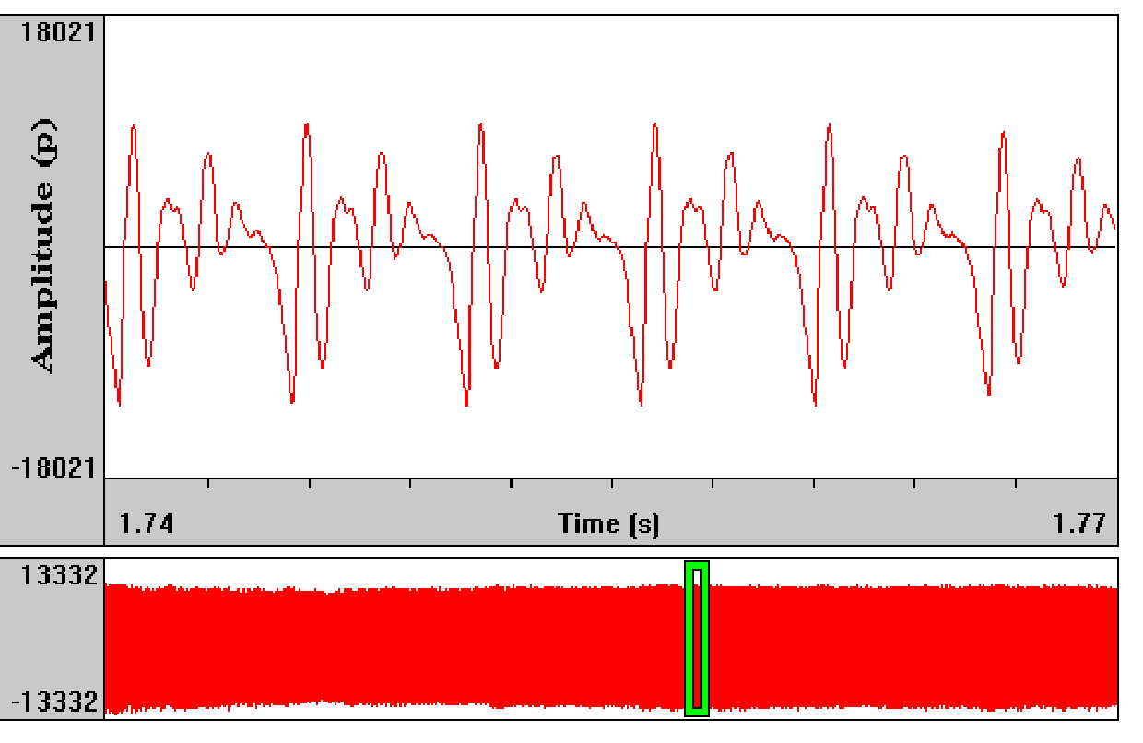
Relação A x T

Slide 10
Parâmetros espectrográficos
Traçado regular
Traçado irregular
Traçado ausente
Grau de escurecimento forte
Grau de escurecimento normal
Grau de escurecimento fraco
Traçado estável
Traçado instável
Ruído presente
Ruído ausente
Harmônicos definidos
Presença de sub-harmônicos
Côrtes, Gama, 2010

Slide 11
Parâmetros espectrográficos
Forma do traçado espectrográfico
Esse parâmetro traz dados sobre a regularidade dos harmônicos, segundo os critérios de regularidade, irregularidade ou ausência.
Côrtes, Gama, 2010

Slide 12

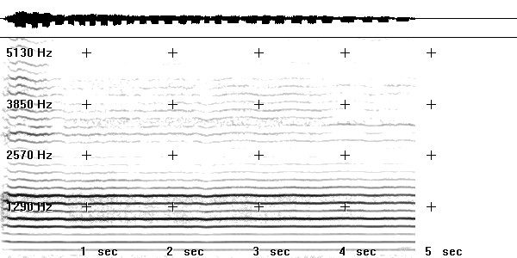
Traçado regular

Slide 13
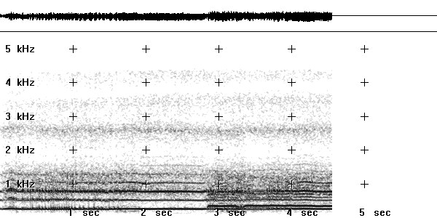
Traçado irregular

Slide 14
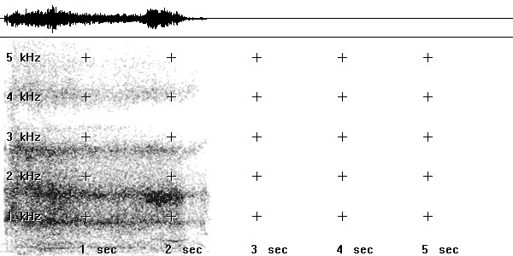
Traçado ausente

Slide 15
Parâmetros espectrográficos
2. Grau de escurecimento dos harmônicos
Se relaciona à cor dos harmônicos no espectro. Essas cores variam do preto, cinza ao branco, indicando graus de escurecimento forte, normal e fraco, respectivamente.
Côrtes, Gama, 2010

Slide 16
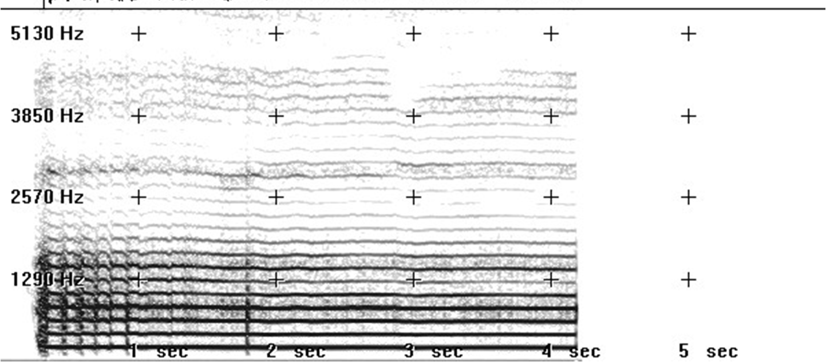
Grau de escurecimento
forte

Slide 17
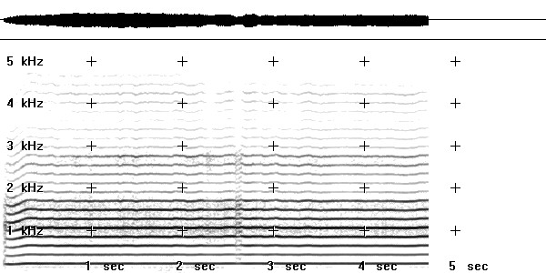
Grau de escurecimento
normal

Slide 18
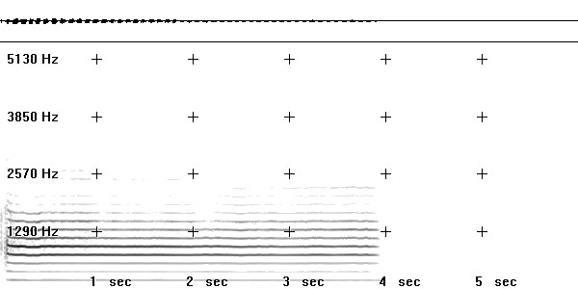
Grau de escurecimento
fraco

Slide 19
Parâmetros
Espectrográficos
3. Estabilidade do traçado dos harmônicos
Relaciona-se à estabilidade ou instabilidade do traçado espectrográfico, sendo estável quando contínuo, sem falhas ou interrupções, e instável quando ocorrem interrupções ou oscilações no espectrograma.
Côrtes, Gama, 2010

Slide 20
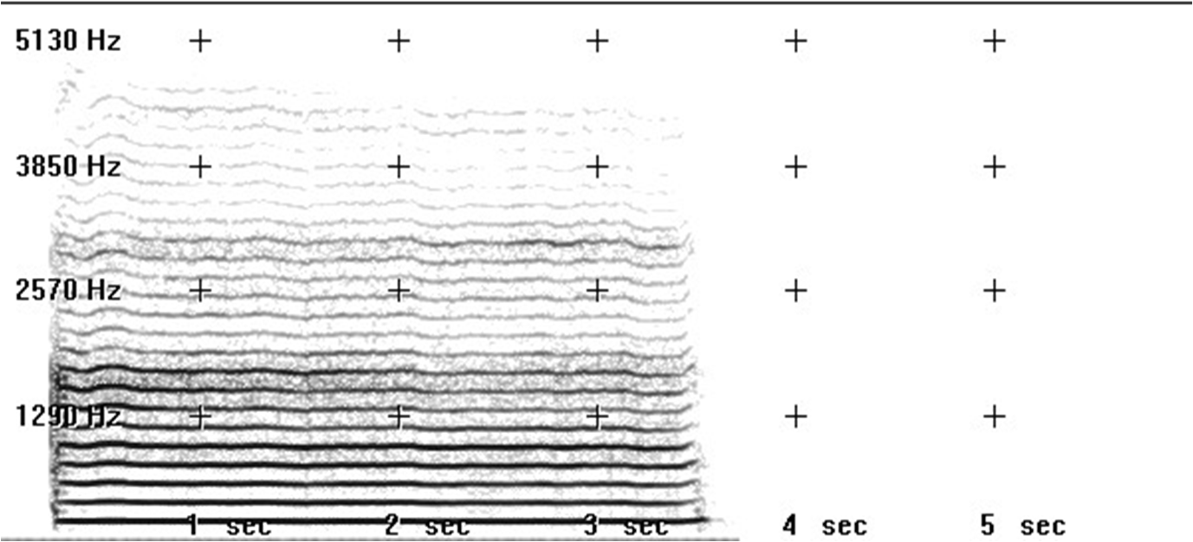
Traçado estável

Slide 21
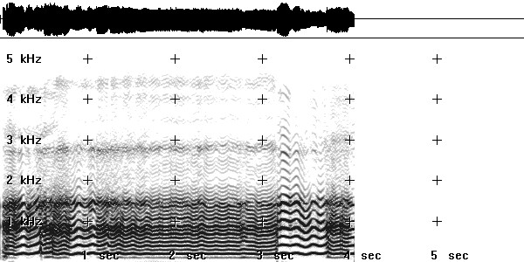
Traçado instável

Slide 22
Parâmetros
Espectrográficos
4. Presença de ruído
Caracteriza-se por uma imagem sombreada no espectrograma, relacionada à presença de ruído à emissão, podendo estar presente ou ausente.
Côrtes, Gama, 2010

Slide 23
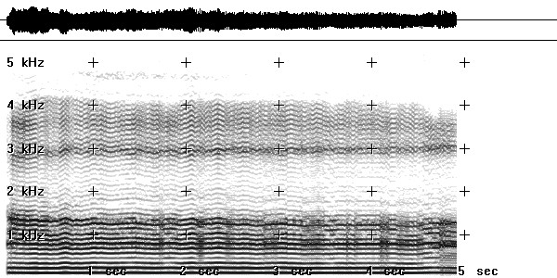
Ruído presente

Slide 24
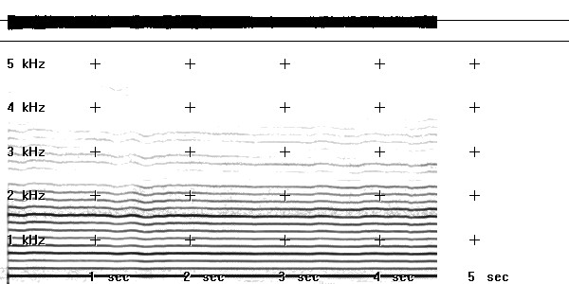
Ruído ausente

Slide 25
Parâmetros
Espectrográficos
5. Presença de harmônicos
Refere-se à frequência fundamental e seus harmônicos – que costumam estar presentes até 5 kHz.
Côrtes, Gama, 2010

Slide 26
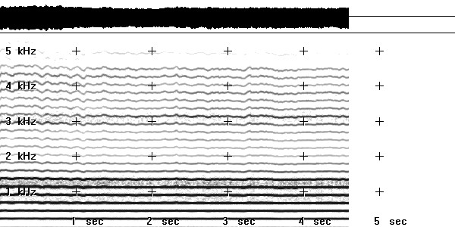
Harmônicos
definidos até 5KHz

Slide 27
Parâmetros
Espectrográficos
6. Presença de sub-harmônicos
Caracteriza-se pela ocorrência de traçados entre dois harmônicos consecutivos, revelando uma frequência de vibração diferente à das pregas vocais quando presentes; são uma duplicação completa ou parcial dos harmônicos, observados em emissões de pregas vocais com diferença de tensão ou massa, por exemplo em paralisia ou sulco vocal.
Côrtes, Gama, 2010

Slide 28
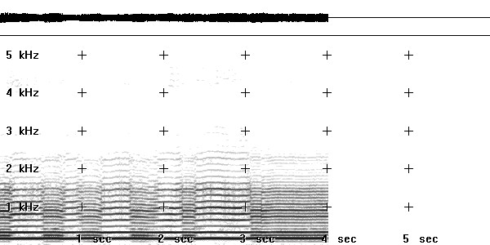
Presença de
sub-harmônicos

Slide 29
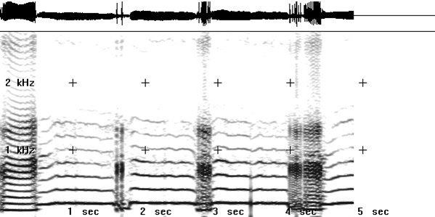
MODELOS DE TRAÇADOS ESPECTROGRÁFICOS

Slide 30
Traçado regular

Slide 31
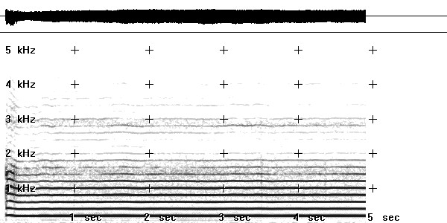
Traçado regular

Slide 32
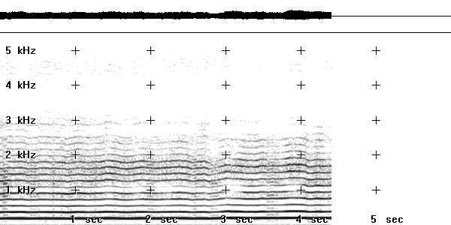
Traçado regular

Slide 33
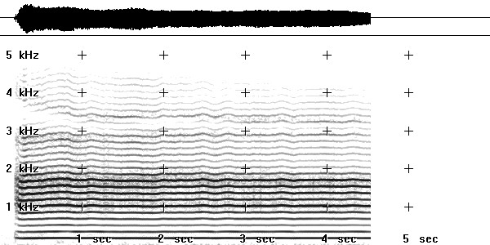
Traçado regular

Slide 34
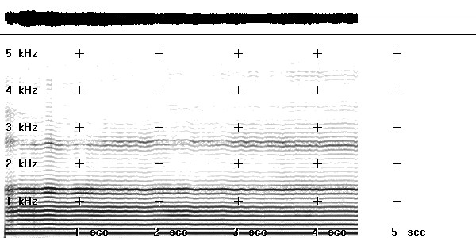
Traçado regular

Slide 35
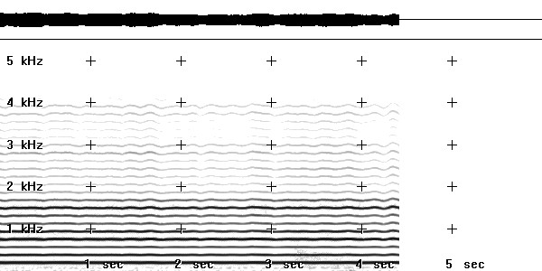
Traçado regular

Slide 36
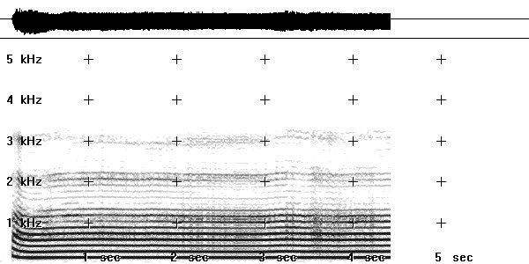
Traçado regular

Slide 37
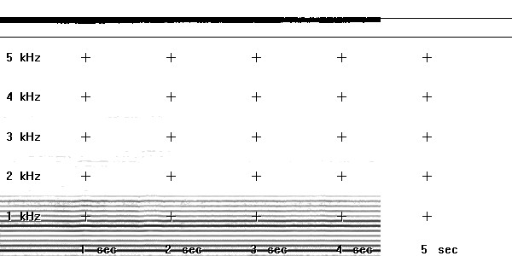
Traçado regular

Slide 38
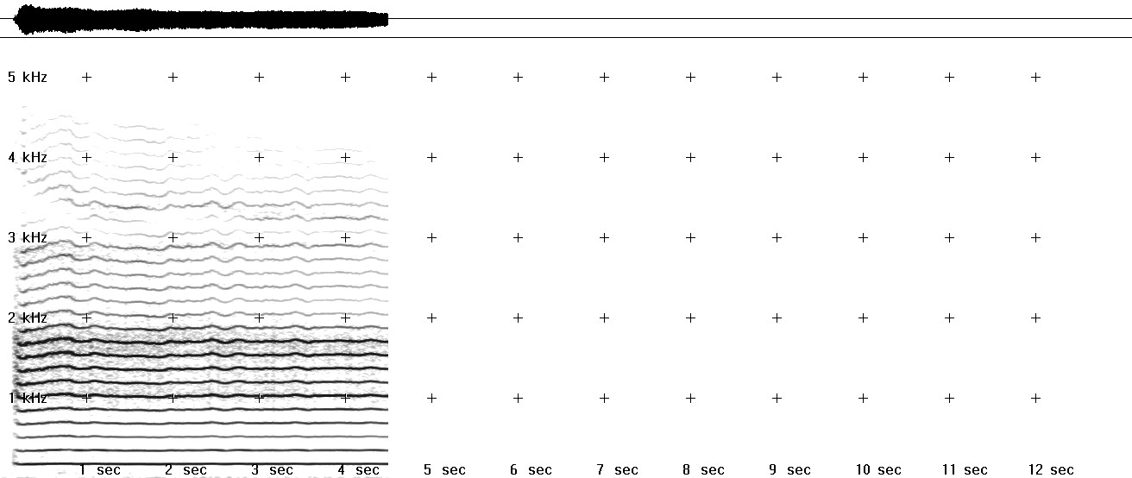
Traçado regular

Slide 39

Traçado irregular

Slide 40
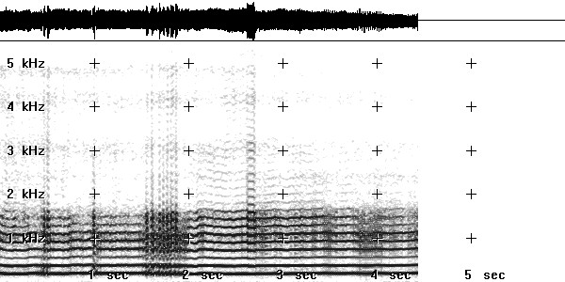
Traçado irregular

Slide 41
Traçado irregular

Slide 42
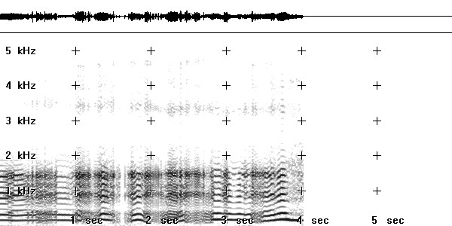
Traçado irregular

Slide 43
Traçado irregular

Slide 44
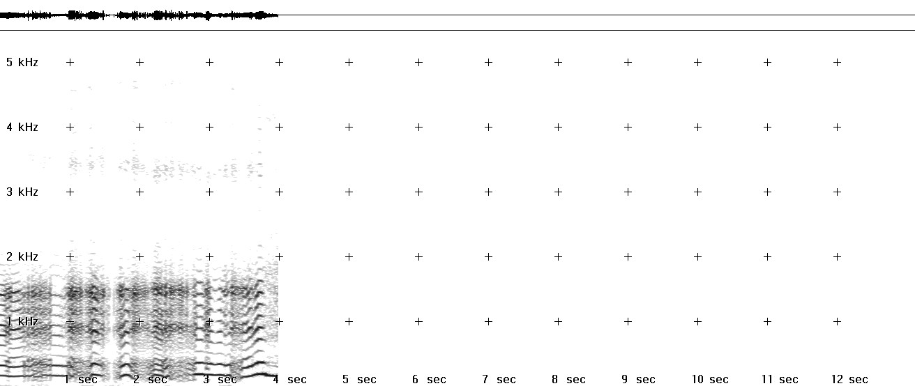
Traçado irregular

Slide 45
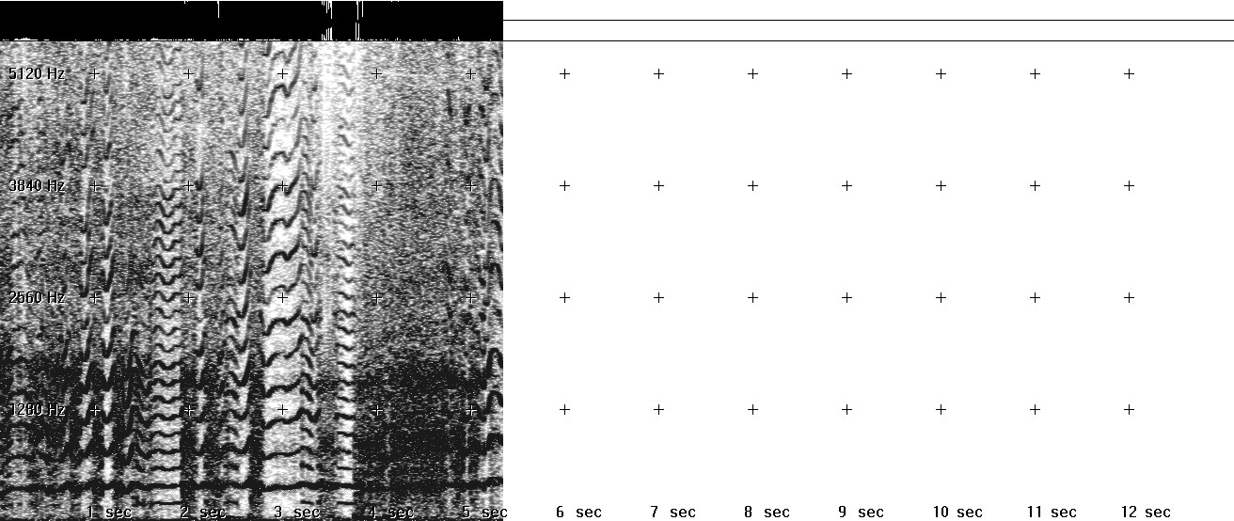
Traçado irregular

Slide 46
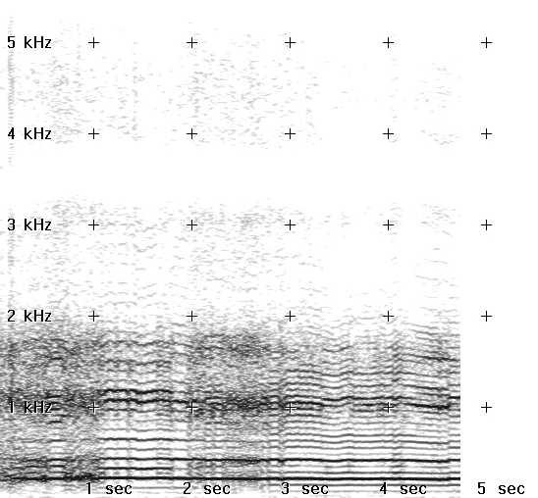
Traçado irregular

Slide 47
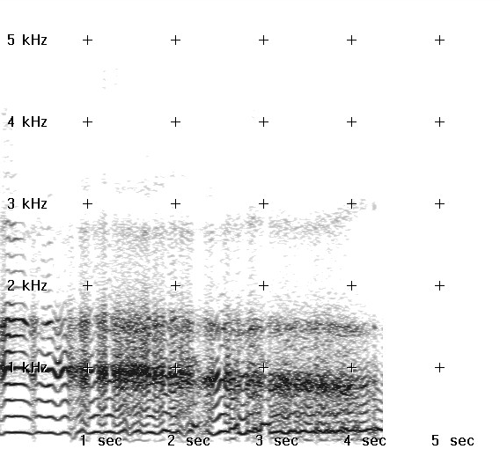
Traçado irregular

Slide 48
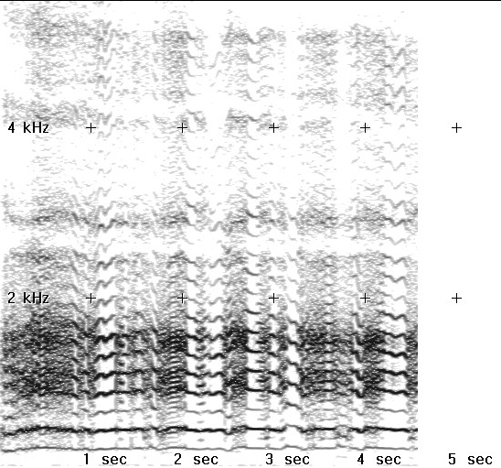
Traçado irregular

Slide 49
Traçado ausente

Slide 50
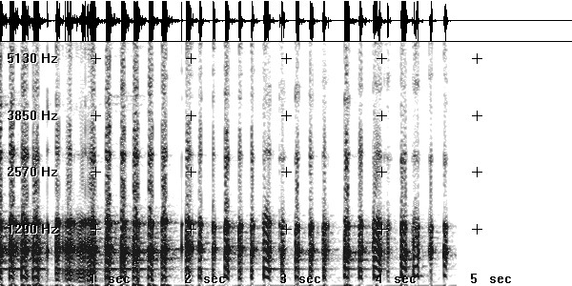
Traçado ausente

Slide 51
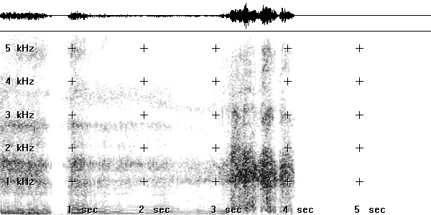
Traçado ausente

Slide 52
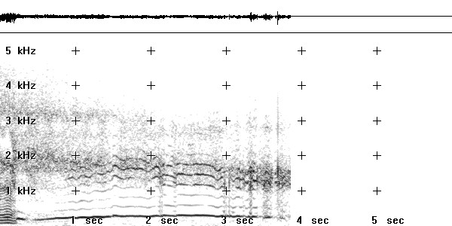
Traçado ausente

Slide 53
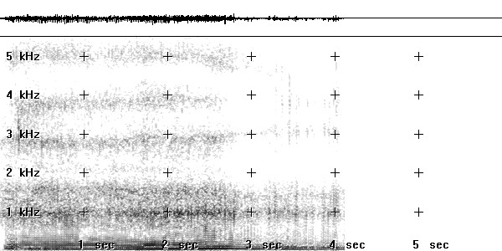
Traçado ausente

Slide 54
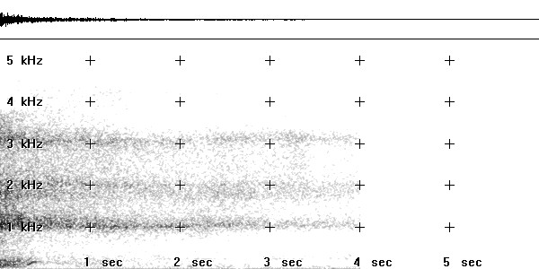
Traçado ausente

Slide 55
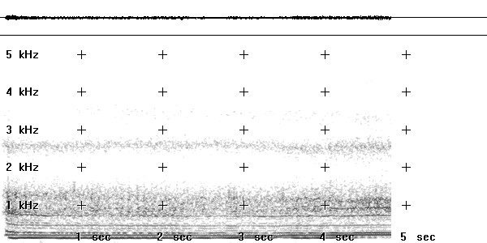
Traçado ausente

Slide 56
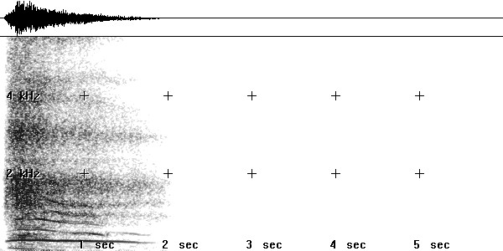
Traçado ausente

Slide 57
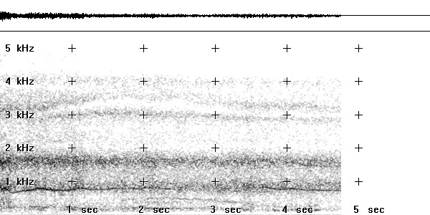
Traçado ausente

Slide 58
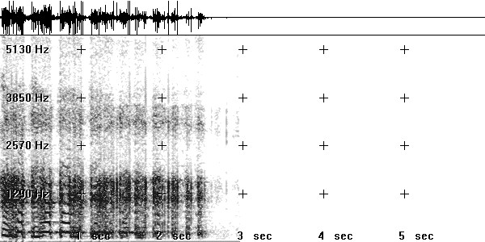
Traçado ausente

Slide 59
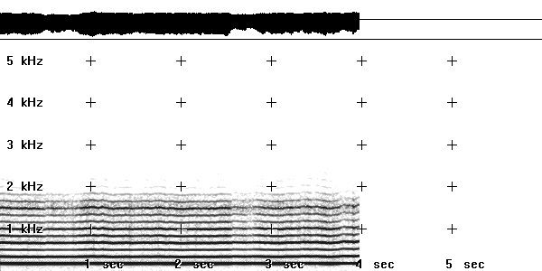
Grau de escurecimento
forte

Slide 60
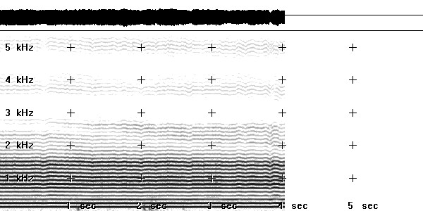
Grau de escurecimento
forte

Slide 61
Grau de escurecimento
forte

Slide 62
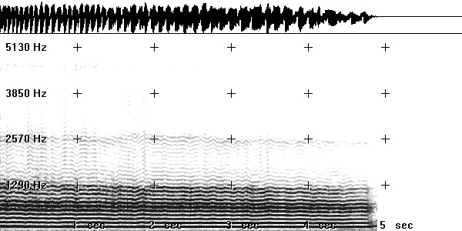
Grau de escurecimento
forte

Slide 63
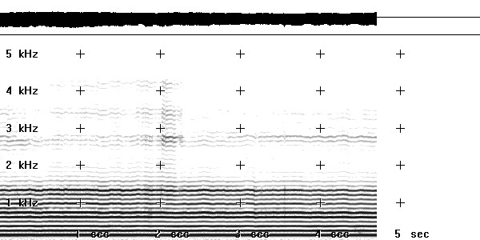
Grau de escurecimento
forte

Slide 64
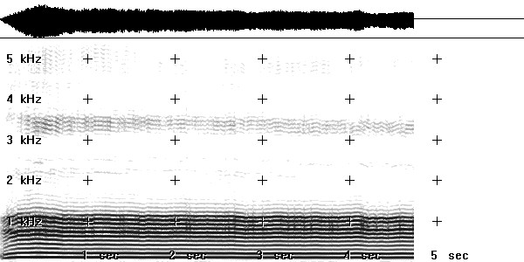
Grau de escurecimento
forte

Slide 65
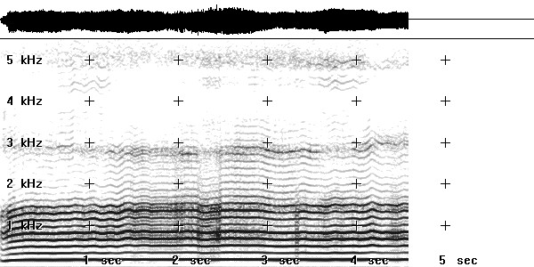
Grau de escurecimento
forte

Slide 66
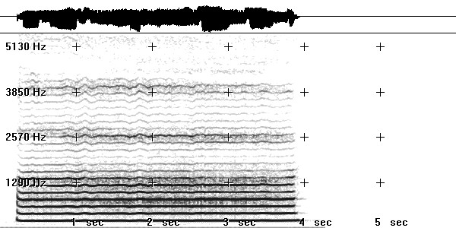
Grau de escurecimento
forte

Slide 67
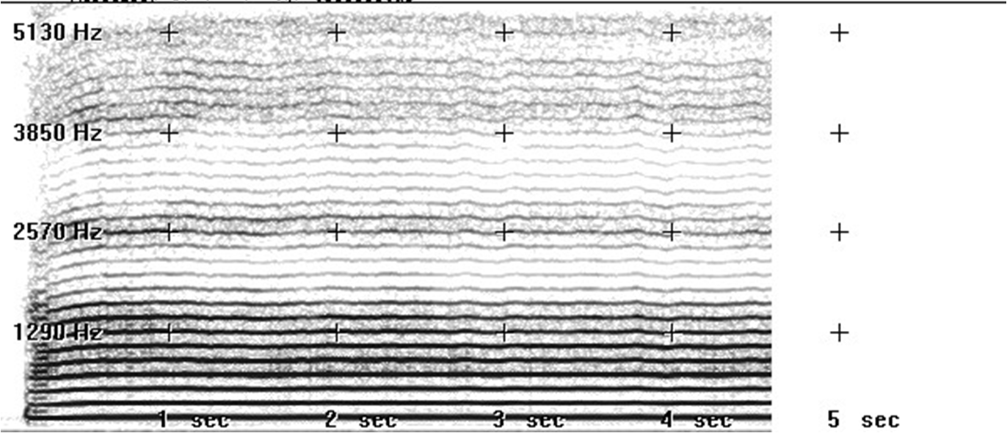
Grau de escurecimento
forte

Slide 68

Grau de escurecimento
forte

Slide 69
Grau de escurecimento
normal

Slide 70

Grau de escurecimento
normal

Slide 71

Grau de escurecimento
normal

Slide 72

Grau de escurecimento
normal

Slide 73

Grau de escurecimento
normal

Slide 74
Grau de escurecimento
normal

Slide 75

Grau de escurecimento
normal

Slide 76

Grau de escurecimento
normal

Slide 77

Grau de escurecimento normal
Grau de escurecimento
normal

Slide 78
Grau de escurecimento
fraco

Slide 79

Grau de escurecimento
fraco

Slide 80

Grau de escurecimento
fraco

Slide 81

Grau de escurecimento
fraco

Slide 82

Grau de escurecimento
fraco

Slide 83

Grau de escurecimento
fraco

Slide 84

Grau de escurecimento
fraco

Slide 85

Grau de escurecimento
fraco

Slide 86

Traçado estável

Slide 87

Traçado estável

Slide 88

Traçado estável

Slide 89

Traçado estável

Slide 90

Traçado estável

Slide 91

Traçado estável

Slide 92

Traçado estável

Slide 93
Traçado estável

Slide 94
Traçado instável

Slide 95

Traçado instável

Slide 96

Traçado instável

Slide 97

Traçado instável

Slide 98

Traçado instável

Slide 99

Traçado instável

Slide 100
Traçado instável

Slide 101

Traçado instável

Slide 102

Ruído presente

Slide 103

Ruído presente

Slide 104

Ruído presente

Slide 105

Ruído presente

Slide 106

Ruído presente

Slide 107

Ruído presente

Slide 108

Ruído presente

Slide 109
Ruído presente

Slide 110

Ruído presente

Slide 111

Ruído presente

Slide 112

Ruído ausente

Slide 113

Ruído ausente

Slide 114
Ruído ausente

Slide 115

Ruído ausente

Slide 116

Ruído ausente

Slide 117
Ruído ausente

Slide 118

Ruído ausente

Slide 119

Ruído ausente

Slide 120

Ruído ausente

Slide 121

Ruído ausente

Slide 122

Harmônicos definidos

Slide 123

Harmônicos definidos

Slide 124

Harmônicos definidos

Slide 125

Harmônicos definidos

Slide 126

Harmônicos definidos

Slide 127

Harmônicos definidos

Slide 128

Harmônicos definidos

Slide 129
Harmônicos definidos

Slide 130
Harmônicos definidos

Slide 131

Harmônicos definidos

Slide 132

Presença de
sub-harmônicos

Slide 133

Presença de
sub-harmônicos

Slide 134

Presença de
sub-harmônicos

Slide 135

Presença de
sub-harmônicos

Slide 136

Presença de
sub-harmônicos

Slide 137

Presença de
sub-harmônicos

Slide 138
Presença de
sub-harmônicos

Slide 139

Presença de
sub-harmônicos

Slide 140

Presença de
sub-harmônicos

Slide 141

Presença de
sub-harmônicos

Slide 142



FALA - conceitos básicos

Slide 143


VOGAIS
As vogais são produzidas com praticamente nenhuma resistência da passagem do ar no trato. Para a caracterização acústica das vogais podemos nos basear nos valores das frequências dos formantes.
Os formantes podem ser definidos como regiões de maior concentração de energia em determinadas faixas de frequências do espectro.
Os três primeiros formantes (F1, F2 e F3) são os mais importantes e considerados suficientes para diferenciar as vogais.
F2
F2
F1
F1
vogal [a]
vogal [u]

Slide 144
VOGAIS
O grau de abertura de uma vogal e altura da língua interfere nos valores do primeiro formante (F1) e o grau de anteriorização influencia nos valores do segundo formante (F2). Assim, a vogal [a], que é produzida com maior abertura da boca, possui valores maiores do F1 quando comparada com as demais vogais. Delattre, 1951
VOGAIS
i |  | u
e |  | o
ɛ |  | ɔ
 | a
F1
F2

Slide 145



Formantes

Slide 146
Formantes
V o z F e m i n i n a
Vogal “a”
F1 - 945.05 Hz F2 - 1597.26 Hz F3 - 2510.51 Hz
F2
F1
F3

Slide 147

Formantes
V o z F e m i n i n a
Vogal “e”
F1 - 644.18 Hz F2 - 1477.09 Hz F3 - 2315.76 Hz
F1
F2
F3

Slide 148
Formantes
V o z F e m i n i n a
Vogal “i”
F1 - 329.54 Hz F2 - 2385.40 Hz F3 - 3282.14 Hz
F2
F3
F1

Slide 149

Formantes
V o z F e m i n i n a
Vogal “o”
F1 - 696.44 Hz F2 - 1073.33 Hz F3 - 1624.54
F1
F2
F3

Slide 150
Formantes
V o z F e m i n i n a
Vogal “u”
F1 - 636.60 Hz F2 - 1803.78 Hz F3 - 2628.41 Hz
F2
F3
F1

Slide 151

Formantes
V o z M a s c u l i n a
Vogal “a”
F1 - 799.56 Hz F2 - 1389.36 Hz F3 - 2480.52 Hz
F2
F1
F3

Slide 152

Formantes
V o z M a s c u l i n a
Vogal “e”
F1 - 454.82 Hz F2 - 1446.71 Hz F3 - 2089. 99 Hz
F1
F2
F3

Slide 153

Formantes
V o z M a s c u l i n a
Vogal “i”
F1 - 260.61 Hz F2 - 2243.68 Hz F3 - 3084.51 Hz
F1
F2

Slide 154

Formantes
V o z M a s c u l i n a
Vogal “o”
F1 - 790.64 Hz F2 - 1582.84 Hz F3 - 2477.28 Hz
F2
F1
F3

Slide 155

Formantes
V o z M a s c u l i n a
Vogal “u”
F1 - 1231.50 Hz F2 - 1763.99 Hz F3 - 2735.83 Hz
F1
F2

Slide 156
PLOSIVAS
As consoantes plosivas são segmentos produzidos com o bloqueio total da corrente de ar em algum ponto do trato vocal, com posterior soltura desse bloqueio.
O português brasileiro possui três segmentos plosivos não vozeados /p, t, k/ e três segmentos vozeados /b, d, g/, que são classificados quanto ao ponto de articulação como bilabiais ([p] e [b]), alveolares ([t] e [d]) e velares ([k] e [g]).
Silva, 2001

Slide 157

PLOSIVAS
Do ponto de vista articulatório, a produção das plosivas é identificada por duas fases distintas: a fase de oclusão e a fase de soltura. Istre, 1983
FASE DE OCLUSÃO = SILÊNCIO DA PLOSIVA
FASE DE SOLTURA DA OCLUSÃO

Slide 158



PLOSIVAS
A fase de oclusão corresponde ao intervalo em que os articuladores interrompem completamente a passagem de ar. Esta fase é caracterizada somente pelo período de silêncio, no caso das plosivas não vozeadas, ou pelo período de silêncio associado à sonorização, no caso das plosivas vozeadas.
FASE DE OCLUSÃO = PERÍODO DE SILÊNCIO
BARRA DE
VOZEAMENTO = SONORIZAÇÃO
a t a
a b a

Slide 159
PLOSIVAS
A fase de soltura, que corresponde a liberação da corrente de ar previamente bloqueada em algum ponto do trato vocal, é caracterizada pela espícula de plosão ou burst, seguida da região de transição dos formantes para a vogal seguinte.
ESPÍCULA DE PLOSÃO OU BURST
a t a

Slide 160

PLOSIVAS
Em geral, observa-se uma espícula mais intensa para as plosivas não vozeadas /p, t, k/ do que para as plosivas vozeadas /b, d, g/.
ESPÍCULA DE PLOSÃO MENOS INTENSA NA PLOSIVA [d]
ESPÍCULA DE PLOSÃO MAIS INTENSA NA PLOSIVA [t]
d a t a

Slide 161

PLOSIVAS
VOT (voice onset time) ou tempo de início de vozeamento relaciona-se ao intervalo de tempo entre a soltura do segmento plosivo e o início do vozeamento.
VOT DA PLOSIVA [t]

Slide 162

PLOSIVAS
As plosivas vozeadas apresentam o início do vozeamento antes da soltura da oclusão. Neste caso, teremos o valor de VOT negativo.
As plosivas não vozeadas possuem o valor de VOT positivo ou nulo, uma vez que o vozeamento inicia-se logo após a soltura da oclusão.
VOT DA PLOSIVA [d]
VOT DA PLOSIVA [t]

Slide 163
PLOSIVAS
CURIOSIDADES…
Principais pistas auditivas para a distinção das plosivas:
O burst das plosivas (amplitude)
Duração das plosivas
Duração da fase de oclusão
VOT (tempo de início de vozeamento)
Transição dos formantes da vogal seguinte à plosiva
Stevens e Blumstein, 1978; Russo e Behlau, 1993; Barbosa, 1999; Lousada, Jesus e Hall, 2010

Slide 164
FRICATIVAS
As consoantes fricativas são segmentos produzidos por constrições muito estreitas no trato vocal, que causam turbulência ou fricção da corrente aérea. Peterson e Shoup, 1966
O português brasileiro possui cinco segmentos fricativos não vozeados /f, s, ʃ, X, h/ e cinco vozeados /v, z, ʒ, ɣ, ɦ/, que são classificados quanto ao ponto de articulação como labiodental, alveolar, alveolopalatal, velar e glotal. Silva, 2001

Slide 165


FRICATIVAS
As fricativas não vozeadas são formadas por uma fonte de ruido resultante da constrição do trato vocal, enquanto as vozeadas são formadas por duas fontes: a fonte de ruido e a fonte glótica, responsável pelo vozeamento. Potter, Kopp e Green Kopp, 1947
FRICATIVA [f]
Fonte de ruído
FRICATIVA [v]
Fonte de ruído
+
Fonte glótica

Slide 166


FRICATIVAS
As características espectrais do som fricativo dependem do lugar da constrição no trato vocal, do formato do orifício na constrição e da queda de pressão nesta região. Santos, 1987
Por exemplo: a fricativa alveolar [s] é um som forte, agudo, com faixa de frequência acima de 4,5KHz, chegando a 8kHz. Já a fricativa alveolopalatal [ʃ] também apresenta uma faixa de frequência ampla, porém mais grave, entre 2,5KHz e 6KHz. Russo e Behlau, 1993; Rothe-Neves e Penido, 2018
FRICATIVA [ʃ]
Incremento de energia em regiões mais baixas de frequência
FRICATIVA [s]
Incremento de energia em regiões mais altas de frequência

Slide 167
FRICATIVAS
CURIOSIDADES…
Pistas auditivas utilizadas para a distinção das fricativas:
Altura da frequência do ruído fricativo
Duração das fricativas
Transição dos formantes da vogal seguinte à fricativa
Manrique e Massone, 1981; Rothe-Neves e Penido, 2018

Slide 168
NASAIS
O português brasileiro possui os seguintes segmentos nasais:
1. Nasal bilabial vozeada [m]: mala
2. Nasal alveolar vozeada [n]: nada
3. Nasal palatal vozeada [ɲ, ỹ]: banha
As consoantes nasais são produzidas por um fechamento completo em um ponto da cavidade oral e por um grau de acoplamento entre as cavidades oral e nasal, o que gera um “murmúrio”, decorrente da passagem do fluxo aéreo à cavidade nasal.
Silva, 2001; Amelot, 2004

Slide 169
NASAIS
Do ponto de vista acústico, as nasais apresentam características vocálicas com algumas diferenças:
Formantes em locais específicos - formante nasal em torno de 300Hz, que está bem mais separado dos demais formantes com uma consistente ausência de energia na faixa imediatamente superior (em torno de 600 Hz);
Formantes com maior largura de banda e menos intensidade que uma vogal;
Presença de antiformantes (antiressonâncias): espectralmente está associado a vales de energia e apresenta modificações de seus valores de acordo com a configuração do trato vocal. São difíceis de se localizar.
Fujimura, 1962

Slide 170

NASAIS
Regiões com menor amplitude do sinal quando comparada às vogais
Formante nasal
Ausência de energia na faixa intermediária

Slide 171
LATERAIS
O português brasileiro possui os seguintes segmentos laterais:
1. Lateral alveolar vozeada [l]: lata
2. Lateral alveolar vozeada velarizada [ɫ,w]: sal (produzida em algumas regiões do Rio Grande do Sul)
3. Lateral palatal vozeada [ʎ,lʲ]: malha
As consoantes laterais são produzidas por uma oclusão central com escape de ar pelas laterais da cavidade oral.
Silva, 2001

Slide 172
LATERAIS
Do ponto de vista acústico, as laterais apresentam características consonantais e vocálicas. As consonantais são causadas pela obstrução de ar na região alveolar ou palatal; e as vocálicas causada pela livre passagem de ar através das laterais.
As laterais apresentam um estrutura de formantes bem nítida, semelhantes às das vogais, com formantes em torno de 250, 1200 e 2400Hz. Os formantes mais altos são consideravelmente reduzidos em intensidade.
Ladefoged, 2010

Slide 173

LATERAIS
O F2 se mantém alto – indicando que a língua avançou horizontalmente
Afastamento do F1 e F2 na transição da vogal [a] para a lateral [ʎ]
F2
F1
O F1 mantém a baixa frequência – indicando que a língua se elevou e se manteve elevada por certo tempo
Os valores dos formantes se ajustam para a produção da vogal central baixa [a]
Estrutura de formantes bem nítida

Slide 174
AFRICADAS
O português brasileiro possui as seguintes africadas:
1. Africada alveolopalatal não vozeada [tʃ]: tia
2. Africada alveolopalatal vozeada [dʒ]: dia
As africadas são produzidas por uma oclusão total e momentânea do fluxo de ar, seguida de um estreitamento do canal oral, gerando fricção, no momento da soltura da oclusão.
Silva, 2001

Slide 175

AFRICADAS
As africadas são compostas por dois momentos acústicos bastante distintos:
1. Período de silêncio, que corresponde ao bloqueio da cavidade oral na região alveolar;
2. Ruído de fricção, que ocorre imediatamente após ao momento de relaxamento da oclusão.
Período de silêncio
Ruído de fricção

Slide 176
TEPE
No português temos o segmento consonantal tepe alveolar vozeado: cara prata.
O tepe é produzido por meio de uma obstrução total da passagem de ar em um intervalo de tempo muito curto.
Do ponto de vista acústico verifica-se um breve espaço em branco (momento da oclusão). Como a oclusão desse segmento é breve e rápida, o espaço em branco muitas vezes caracteriza-se por uma pequena faixa, com duração aproximada de 15 a 30ms.
Silva, 2001; Antunes e Lourdes, 2016

Slide 177

TEPE
Espaço em branco (momento da oclusão): toque da língua na região alveolar. Bloqueio rápido da passagem de ar
Duração do tepe = 24ms

Slide 178



Curvas de Frequência

Slide 179

Curva de Frequência
Fo max: 241.28 Hz Fo min: 82.54 Hz st: 18.5

Slide 180

Curva de Frequência
Fo max: 254.73 Hz Fo min: 150.67 Hz st: 9

Slide 181

Curva de Frequência
Fo max: 439.96 Hz Fo min: 96.86 Hz st: 26

Slide 182

Curva de Frequência
Fo max: 469.86 Hz Fo min: 46.09 Hz st: 40,2

Slide 183

Curva de Frequência
Fo max: 157.52 Hz Fo min: 89.67 Hz st: 9

Slide 184

Curva de Frequência
Fo max: 329.16 Hz Fo min: 195.51 Hz st: 9

Slide 185

Curva de Frequência
Fo max: 322.26 Hz Fo min: 90.30 Hz st: 22

Slide 186

Curva de Frequência
Fo max: 489.53 Hz Fo min: 107.2 Hz st: 26

Slide 187



Curvas de Intensidade

Slide 188

Curva de Intensidade
Int. max: 84.09 dB Int. min: 50 dB

Slide 189

Curva de Intensidade
Int. max: 77.55 dB Int. min: 50 dB

Slide 190

Curva de Intensidade
Int. max: 77.59 dB Int. min: 50 dB

Slide 191

Curva de Intensidade
Int. max: 91.74 dB Int. min: 50 dB

Slide 192

Curva de Intensidade
Int. max: 87.92 dB Int. min: 50 dB

Slide 193

Curva de Intensidade
Int. max: 86.23 dB Int. min: 50 dB

Slide 194

Curva de Intensidade
Int. max: 84.29 dB Int. min: 50 dB

Slide 195

Curva de Intensidade
Int. max: 87.17 dB Int. min: 50 dB

Slide 196

Curva de Intensidade
Int. max: 79.16 dB Int. min: 50 dB

Slide 197



Duração

Slide 198

Duração
Gagueira

Slide 199

Duração
Sem alteração

Slide 200

Duração
Gagueira

Slide 201

Duração
Sem alteração

Slide 202



Avaliação Cepstral

Slide 203
Avaliação cepstral
Espectro
Escala aritmética
frequência
amplitude
harmônico
ruído
Cepstro
Escala logarítmica
quefrency
gamnitude
rahmonic
repiod
CPP
CPPS

Slide 204
Avaliação cepstral
Cepstro
O pico cepstral representa o destaque que o harmônico recebe em relação ao nível de ruído a partir de uma linha de base traçada pelo programa. Quanto maior o pico, mais harmônicos e menos ruído a voz possui. Patel et al., 2018

Slide 205
Avaliação cepstral
CPP - Vocal Cepstral Peak Prominence
Distância entre o pico cepstral e a linha de base traçada pelo rahmonic dominante (que normalmente corresponde ao primeiro harmônico em vozes sem muita aperiodicidade). Heman-Ackah, et al., 2014
AMOSTRA | PONTO DE CORTE Phadke KV, et al (2020)
Vogal sustentada | ⩾ 23,4 dB
Fala encadeada | ⩾ 19 dB

Slide 206
Avaliação cepstral
CPPS - Smoothed Cepstral Peak Prominence
Trata-se da análise do pico cepstral realizada após compilar as análises individuais dos ceptros presentes numa janela de intervalo de 20ms.
AMOSTRA | PONTO DE CORTE
Vogal sustentada | ⩾ 19,09 dB Hillenbrand J, et al (1996)
 | ⩾ 16, 35 dB ( português) Lopes LW, et al (2019)
Fala encadeada | ⩾ 4 dB Heman-Ackah YD, et al (2014)
 | ⩾ 7,45 dB Batthyany C, et al (2019)

Slide 207

Avaliação cepstral
qualidade vocal neutra
Vogal sustentada
CPP: 28,19 dB
CPPS: 17,88 dB
Fala encadeada
CPP: 19,18 dB
CPPS: 9,99 dB
disfonia grau 1 (leve)
Vogal sustentada
CPP: 23,16 dB
CPPS: 13,06 dB
Fala encadeada
CPP: 16,16 dB
CPPS: 6,03 dB

Slide 208
Avaliação cepstral
disfonia grau 2 (moderada)
Vogal sustentada
CPP: 17,77 dB
CPPS: 9,55 dB
Fala encadeada
CPP: 14,30 dB
CPPS: 4,35 dB
disfonia grau 3 (intensa)
Vogal sustentada
CPP: 14,17 dB
CPPS: 3,03 dB
Fala encadeada
CPP: 14,30 dB
CPPS: 2,70 dB

Slide 209





Departamento de Fonoaudiologia – Faculdade de Medicina
anacgama@ufmg.br
V e r s ã o a t u a l i z a d a 2 0 2 1

Slide 210
O presente trabalho foi realizado com apoio do CNPq, Conselho Nacional de Desenvolvimento Científico e Tecnológico-Brasil (nº 309108/2019-5).
anacgama@ufmg.br
V e r s ã o a t u a l i z a d a 2 0 2 1

